Slide 1
Устройство уличного освещения на ул. Центральная городского поселения Малиновский
Инициативный проект

Slide 2
Наименование проекта: Устройство уличного освещения на улице Центральная городского поселения Малиновский
Местоположение объекта благоустройства:
628251, Ханты-Мансийский автономный округ – Югра, Советский район, г.п. Малиновский, ул. Центральная
Обоснование необходимости благоустройства данной территории и постановка целей и задач проекта:
Безопасность дорожного движения.
Освещение части улицы Центральная;

Slide 3
Схема расположения линейного объекта

Slide 4
Количество благополучателей
Данный участок дороги востребован как жителями городского поселения, так и прихожанами Храма Пресвятой Богородицы.
Адрес | Количество, чел.
Ул. Пионерская | 199
Ул. Центральная | 110
Ул. Свердлова | 76
Ул. Калинина | 67
Количество прямых благополучателей составляет 502 человека
Жители поселения – 452;
Прихожане – 50 человек.

Slide 5
Описание объекта
Устройство уличного освещения планируется на территории городского поселения Малиновский, от перекрестка улиц Первомайская-Центральная до перекрестка улиц Центральная – Свердлова. Данный участок дороги не освещен, что несет угрозу жизни и здоровью участникам дорожного движения в темное время суток.
Устройство уличного освещения обеспечит безопасность дорожного движения на данном участке автодороги. Охват населения составляет 502 человека.

Slide 6
Описание объекта
Проект включает в себя установку:
5 опор ;
5 светодиодных светильников;
159 метров провода СИП;
комплектующие материалы.
Стоимость проекта составляет 212075,63 рублей.

Slide 7
Ожидаемые результаты от реализации инициативного проекта
Повышение безопасности дорожного движения на участке автомобильной дороги по ул. Центральная;
Обеспечение нормативного уровня освещенности части ул. Центральная;
Устранение предписаний контрольных и надзорных органов.

Slide 8
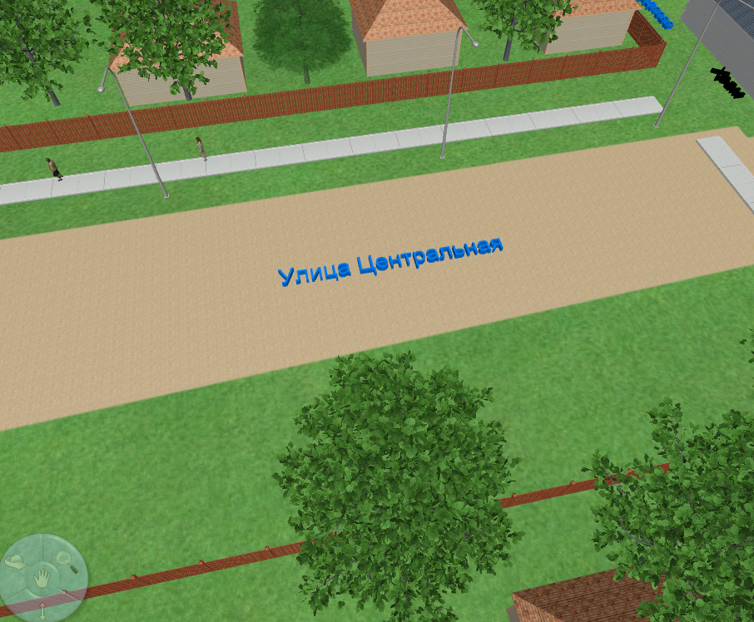
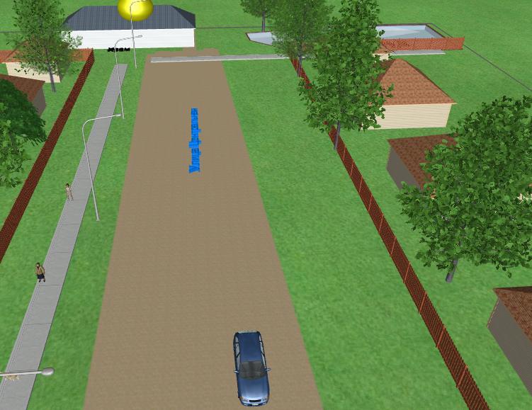
Визуализация проекта

Slide 9
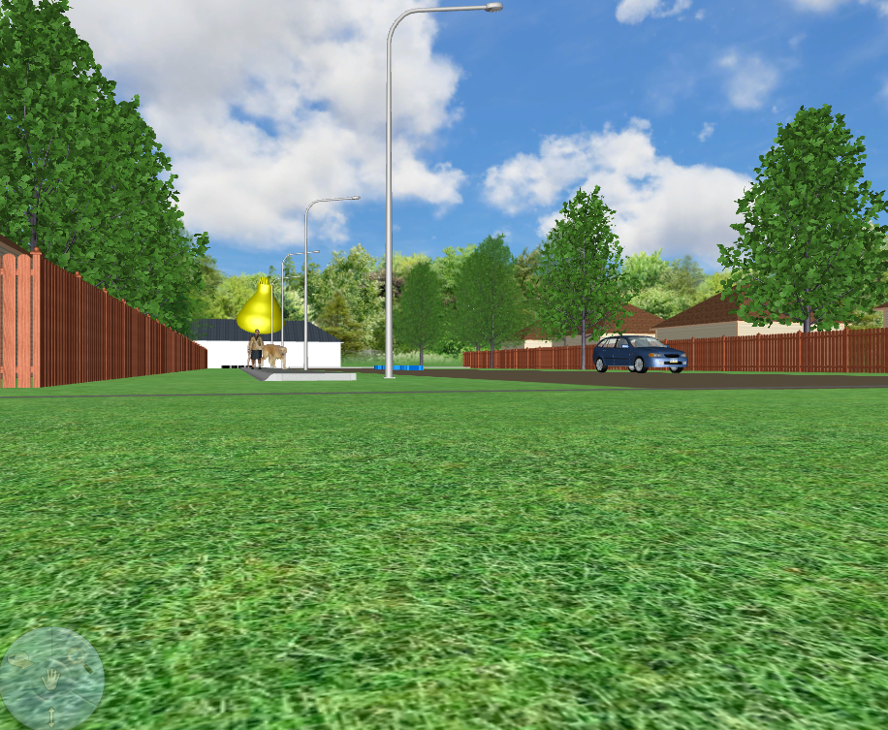
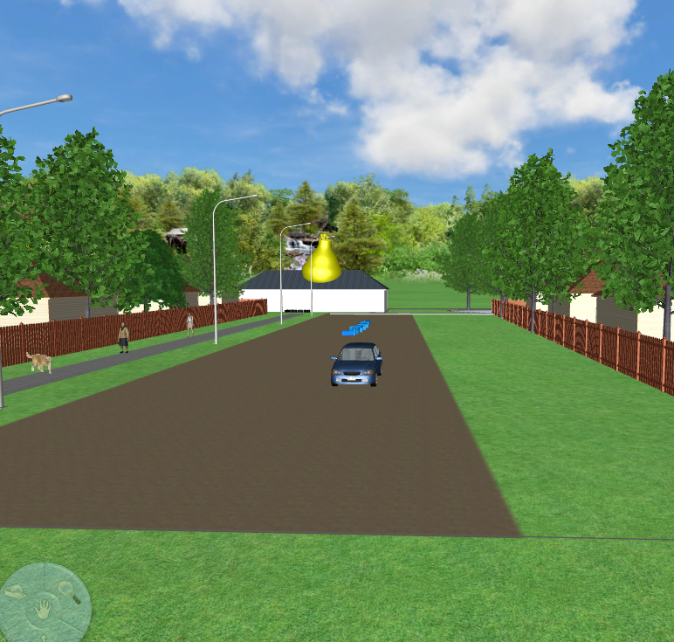
Визуализация проекта

Slide 10
Описание дальнейшего развития инициативного проекта после завершения финансирования
Средства на содержание уличного освещения предусмотрены муниципальной программой «Энергосбережение и повышение энергетической эффективности г.п. Малиновский». Ежегодно проводится аукцион на право заключения контракта «На выполнение работ по Техническому обслуживанию объектов уличного освещения городского поселения Малиновский»

Slide 11
Стоимость проекта. Ведомость объемов работ

Slide 12
Локальный сметный расчет

Slide 13
Полная стоимость проекта
№п/п | Виды затрат | Полная стоимость проекта (руб.)
1 | Разработка технической документации | 0
2 | Итого строительные работы | 162468,64
3 | Итого монтажные работы | 47477,61
4 | Неденежный вклад (трудовое участие) | 2129,38
 | ИТОГО по проекту | 212075,63
В том числе:
Средства муниципального образования - 42412,69 рублей
Физических лиц (граждан) – 11210,00 рублей
Юридических лиц, индивидуальных предпринимателей – 10000,00 рублей

